Slide 1

Database

Slide 2
Nội dung
Giới thiệu về cách xác định thực thể và thuộc tính
Các phép toán đại số quan hệ
Câu lệnh truy vấn SQL
Bài tập

Slide 3
Phép toán đại số quan hệ
Phép toán quan hệ
Phép chiếu
Phép chọn
Phép kết nối
Phép chia
Phép toán tập hợp
Phép hợp
Phép giao
Phép trừ
Phép tích Descartes

Slide 4
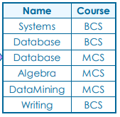
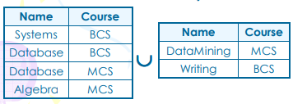



Phép hợp
Các quan hệ phải khả hợp
Cú pháp: $R=R_{1}∪R_{2}$

Slide 5
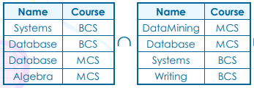

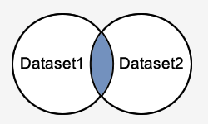
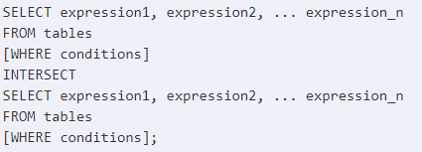

Phép giao
Các quan hệ phải khả hợp
Cú pháp: $R=R_{1}{∩ R}_{2}$

Slide 6
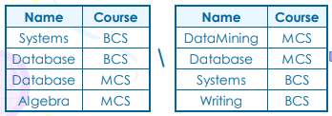

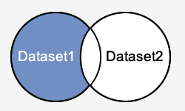
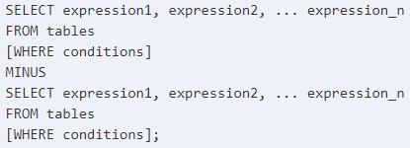

Phép trừ
Các quan hệ phải khả hợp
Cú pháp: $R=R_{1}{\backslash R}_{2}$ hoặc $R=R_{1}{− R}_{2}$

Slide 7
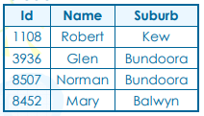
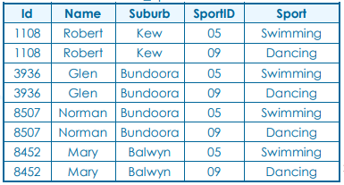


Phép tích Descartes
Kết nối giữa từng bộ của quan hệ thứ nhất với mỗi bộ của quan hệ thứ hai
Cú pháp: $R=R_{1}{× R}_{2}$

Slide 8

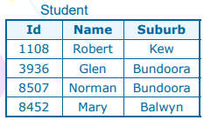
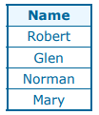


Phép chiếu
Lựa chọn một số thuộc tính từ một quan hệ
Cú pháp:${ ∏}_{A1, A2,… }R$
Tương đương với câu lệnh gì?

Slide 9
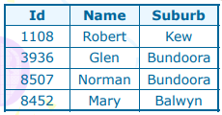


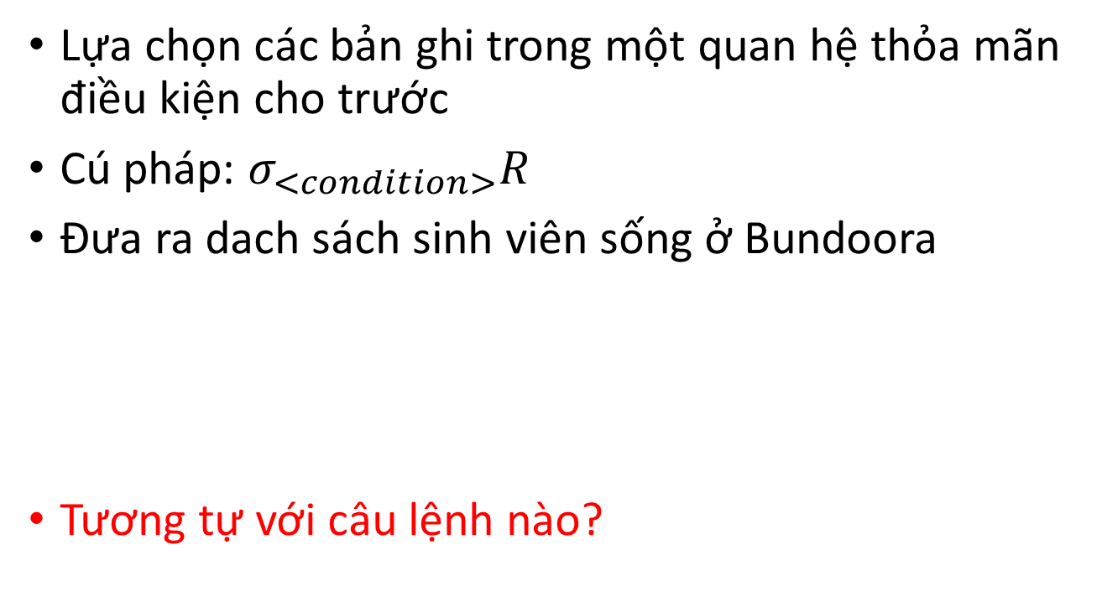
Phép chọn
Lựa chọn các bản ghi trong một quan hệ thỏa mãn điều kiện cho trước
Cú pháp: $σ_{<condition>}R$
Đưa ra dach sách sinh viên sống ở Bundoora
Tương tự với câu lệnh nào?

Slide 10
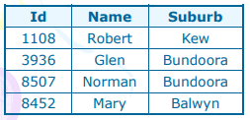


Ví dụ
Đưa ra tên của sinh viên sống ở Bundoora

Slide 11


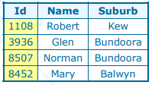


Phép kết nối
Cú pháp:
Đưa ra danh sách các sinh viên và mã khóa học mà sinh viên đó tham gia:
Tương tự với câu lệnh gì?

Slide 12
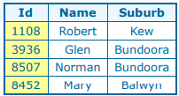


Ví dụ
Đưa ra tên của sinh viên sống ở Bundoora và mã khóa học mà sinh viên đăng ký.

Slide 13

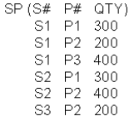
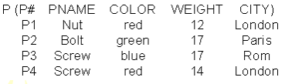
Bài tập
Cho cơ sở dữ liệu gồm 3 quan hệ sau: S(các hãng cung ứng), P (các mặt hàng), SP (các sự cung cấp)

Slide 14
Yêu cầu:
Biểu diễn các truy vấn bằng đại số quan hệ:
Đưa ra danh sách các mặt hàng màu đỏ
Cho biết S# của các hãng cung ứng cả hai mặt hàng ‘P1’ và ‘P2’
Liệt kê S# của các hãng cung ứng cả hai mặt hàng ‘P1’ và ‘P2’
Đưa ra S# của các hang cung ứng ít nhất một mặt hàng màu đỏ
Đưa ra S# của các hang cung ứng tất cả các mặt hàng

